Slide 2
目录
1、JAVA环境配置
2、框架搭建
3、Demo示例
3、部署运行

Slide 3
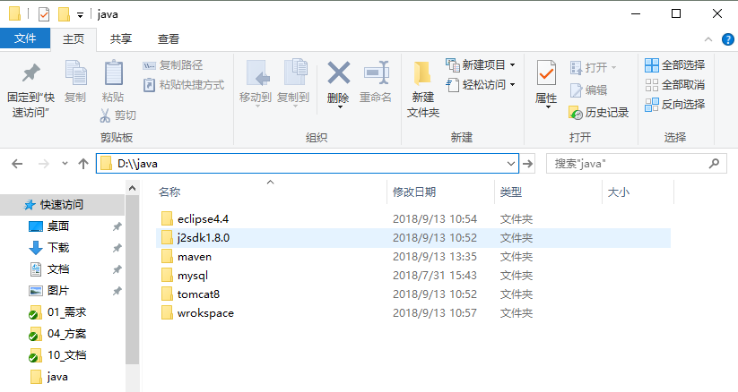
1、JAVA环境配置
1.1、将java.rar解压至D:\java

Slide 4
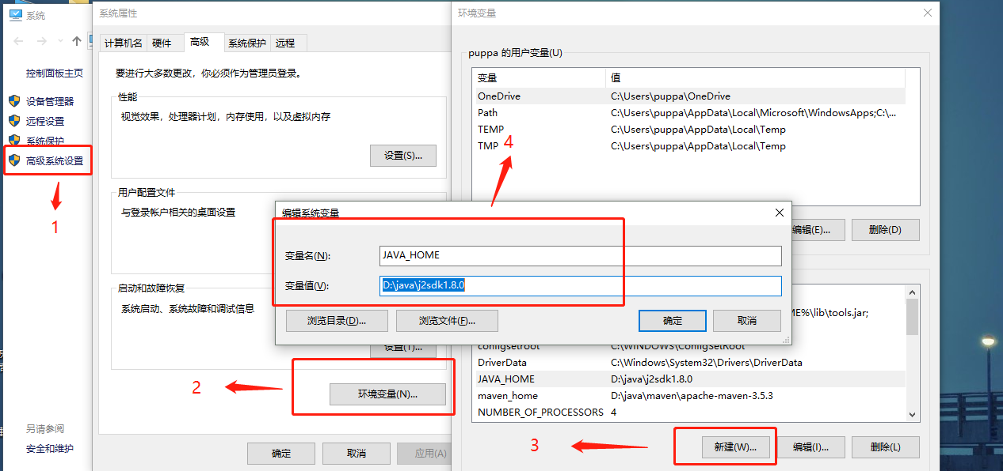
1、JAVA环境配置
1.2、右键单击我的电脑，点击属性，点击高级系统设置，单击环境变量，在系统变量处修改或添加以下环境变量：
JAVA_HOME=D:\java\j2sdk1.8.0

Slide 5
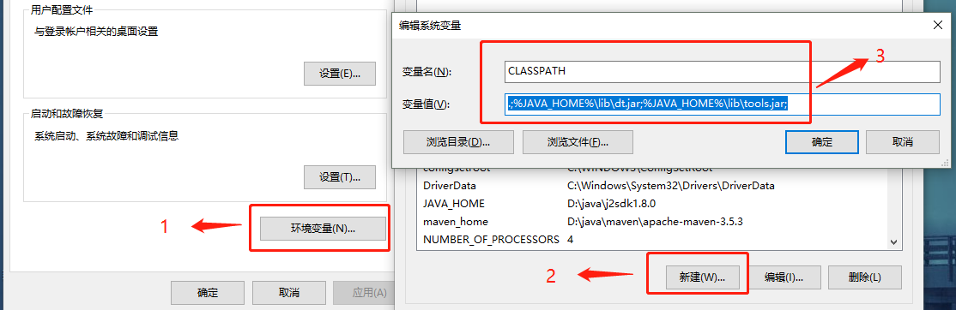
1、JAVA环境配置
1.3、添加CLASSPAT环境变量：CLASSPAT=.;%JAVA_HOME%\lib\dt.jar;%JAVA_HOME%\lib\tools.jar; （注意不要少了分号 ）

Slide 6
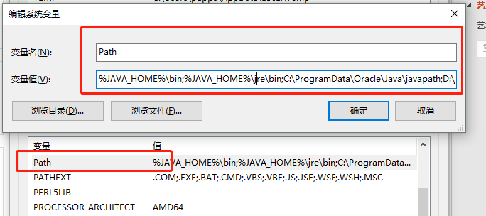
1、JAVA环境配置
1.4、找到path这个环境变量后，在内容最前面追加：%JAVA_HOME%\bin;%JAVA_HOME%\jre\bin; （注意不要少了分号 ）

Slide 7
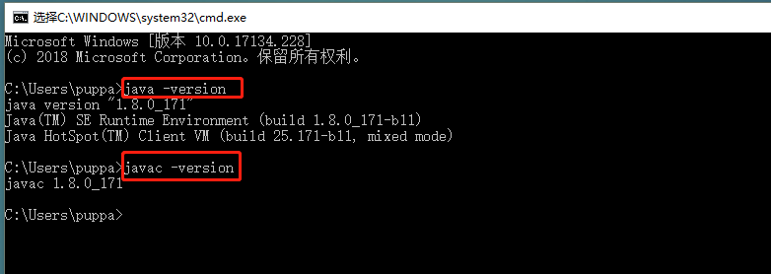
1、JAVA环境配置
1.5、最后单击开始菜单，点击运行，在里面输入cmd，分别输入java –version和javac –version查看环境是否成功

Slide 8
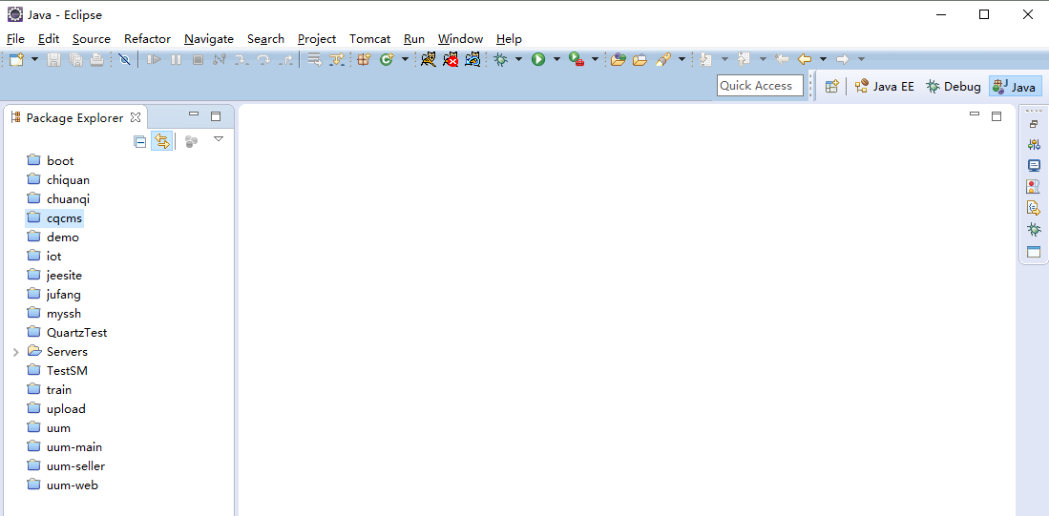
1、JAVA环境配置
1.6、配置好环境变量后，点击d:\java\eclipse4.4\ eclipse.exe启动eclipse

Slide 9
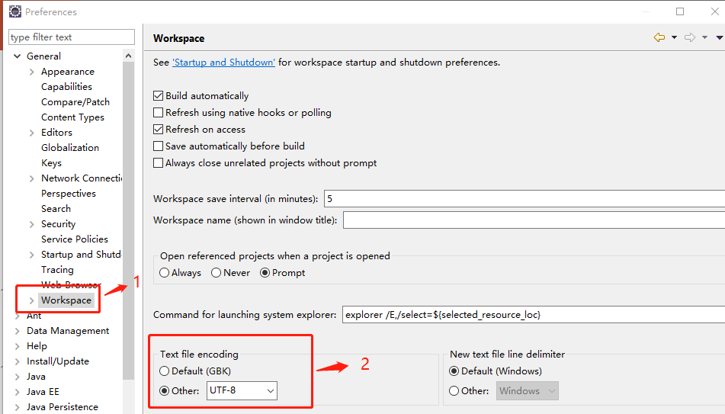
1、JAVA环境配置
1.7、eclipse配置编码为UTF-8(默认为ISO)：点击菜单window--> preferences --> gereral --> workspace，切换Text file eccoding
选项为other并选择UTF-8

Slide 10
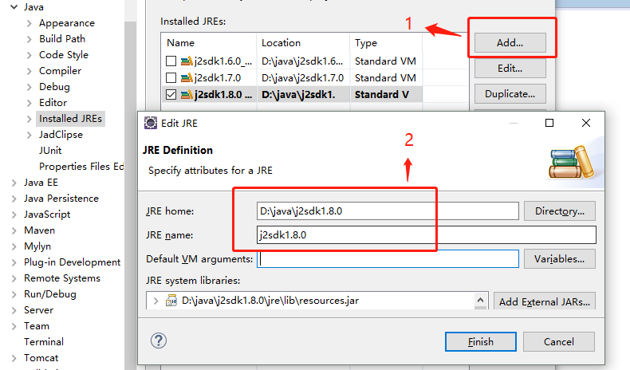
1、JAVA环境配置
1.8、eclipse配置JDk：点击菜单window--> preferences --> java --> installed jres--> add --> Standard VM，选择java路径

Slide 11
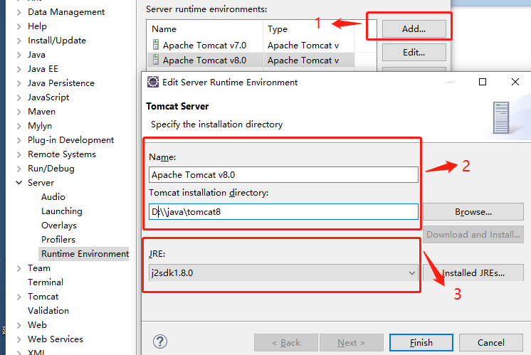
1、JAVA环境配置
1.9、eclipse配置Tomcat ：点击菜单window--> preferences --> server --> runtime environment--> add ，选择tomcat路径，
JRE选择及sdk1.8

Slide 12
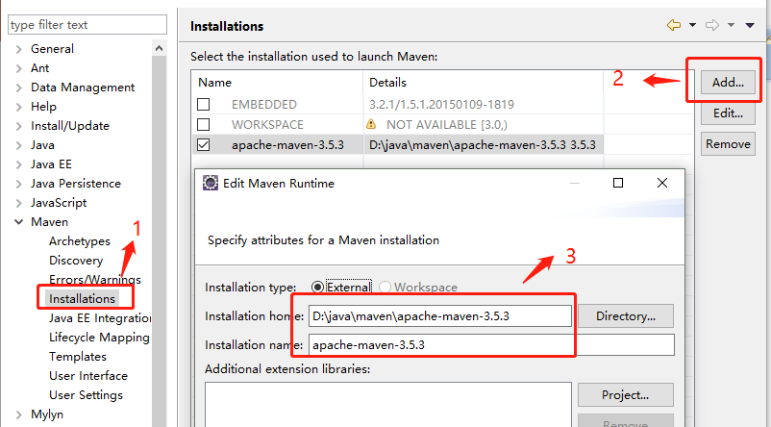
1、JAVA环境配置
1.10、eclipse配置Maven第一步：点击菜单window--> preferences --> Maven --> Installations --> add ，选择maven路径

Slide 13
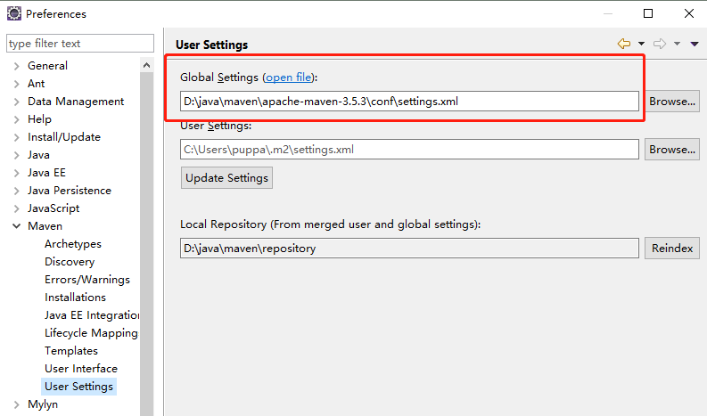
1、JAVA环境配置
1.11、eclipse配置Maven第二步：点击菜单window--> preferences --> Maven --> User Settings --> Global Settings ，
选择maven下的settings.xml的所在路径

Slide 14
2、框架搭建
hibernate.cfg.xml +
xxx-servlet.xml
ApplicationContext.xml
新建maven项目
配置pom.xml
配置spring-mvc.xml
配置spring-hibernate.xml
管理jar包
spring mvc里面的，控制器、
拦截uri转发view
是spring 全局配置文件，
用来控制spring 特性的
管理日志
配置：欢迎页、servlet、filter等的
配置
Log4j
配置
Web.xml
配置
数据源
(配置spring-shiro.xml)

Slide 15
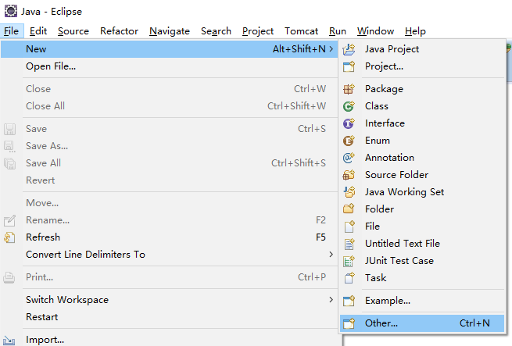
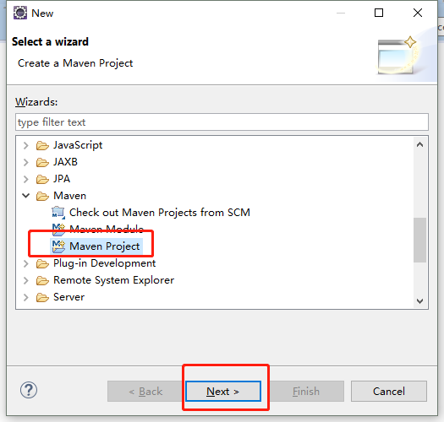
2、框架搭建
2.1、创建maven项目：点击菜单File --> New --> Other --> Maven --> Maven Project，点击Next

Slide 16
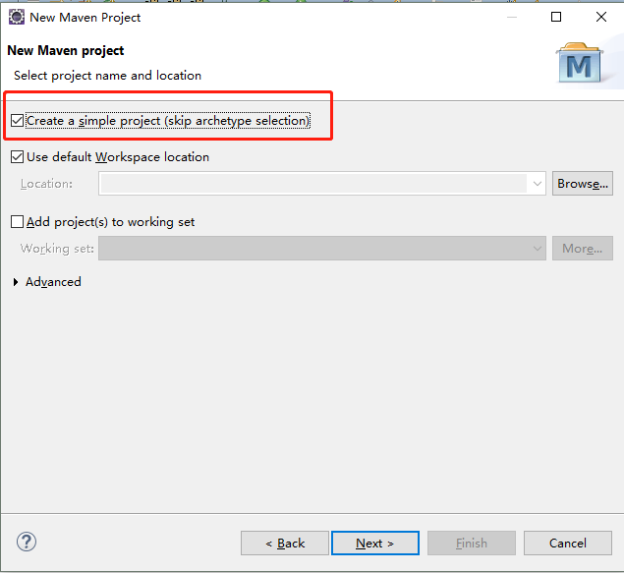
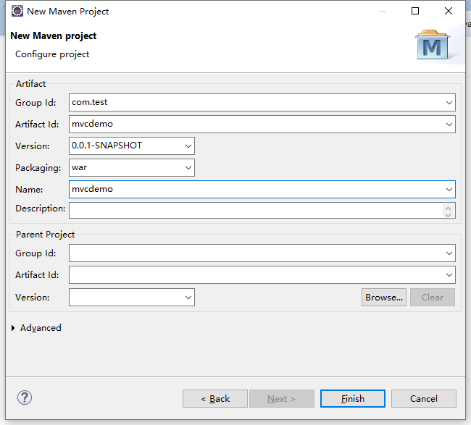
2、框架搭建
2.1.2、创建maven项目：勾选Create a simple project，点击Next，填写项目名、版本号、打包方式等信息

Slide 17
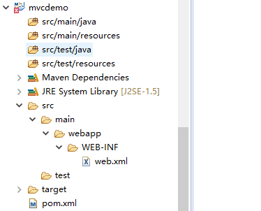
2、框架搭建
2.1.3、搭建完成后的样子，这里不需要自己添加web.xml，用JAVAEE TOOLS 的 Generate Deployement Descriptor Stub，自动生成

Slide 18
2、框架搭建
2.2、配置pom.mxl（代码太多，不贴出来了，pom.xml文件在D:\java\other里有），配置完右键该项目选择Maven --> Update Project
1)、配置maven-compiler-plugin，并且指定jdk版本
2)、配置properties，用于统一管理jar包版本
3)、配置dependencies，用于引用具体的jar包
Pom.xml配置详解参考：https://www.cnblogs.com/hafiz/p/5360195.html

Slide 19
2、框架搭建
2.3、配置spring-mvc.mxl（文件在D:\java\other里有）
1)、配置<mvc:annotation-driven />，启动注解功能
2)、配置context:component-scan的扫描路径，一般只扫描controller，因为该配置文件主要用于实现url映射
3)、配置viewResolver视图解析器，映射jsp页面路径
springMVC的xml配置详解参考：https://wenku.baidu.com/view/d0000a0f5b8102d276a20029bd64783e09127df2.html

Slide 20
2、框架搭建
2.4、配置web.mxl（文件在D:\java\other里有）
1)、配置servlet，与spring无缝集成
2)、配置filter，配置请求编码
Web.xml详细配置参考：https://www.cnblogs.com/EasonJim/p/6221952.html

Slide 21
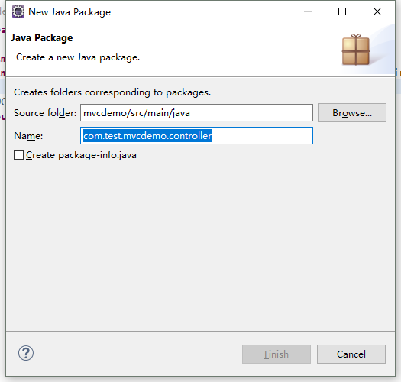
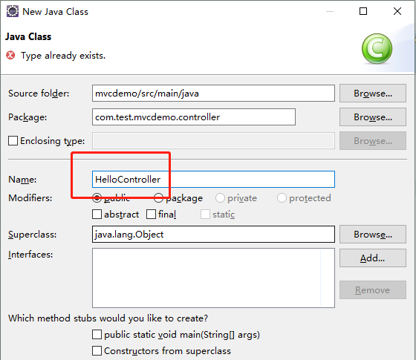
2、框架搭建
2.5.1、springmvc的基本环境搭建完毕，接下来创建一个测试类，创建包名：com.test.mvcdemo.controller，再创建一个类：HelloController

Slide 22
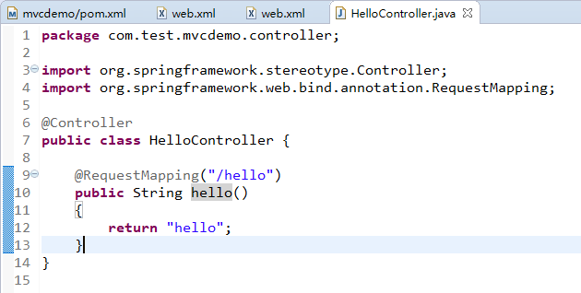
2、框架搭建
2.5.2、新建一个方法名为hello()，在WEB-INF下新建文件夹“view”，在view文件夹下新建页面hello.jsp，jsp页面在body标签内输入“hello world!“（注意jsp的页面名字要和hello方法里的return值要一样，不然提示找不到该jsp页面）

Slide 23
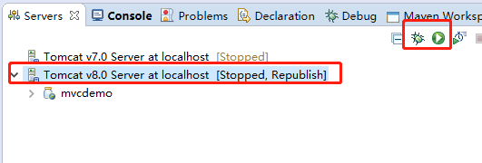
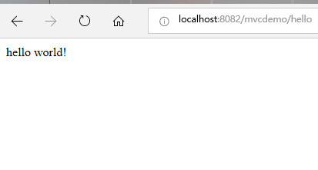
2、框架搭建
2.6、运行项目

